Slide 1
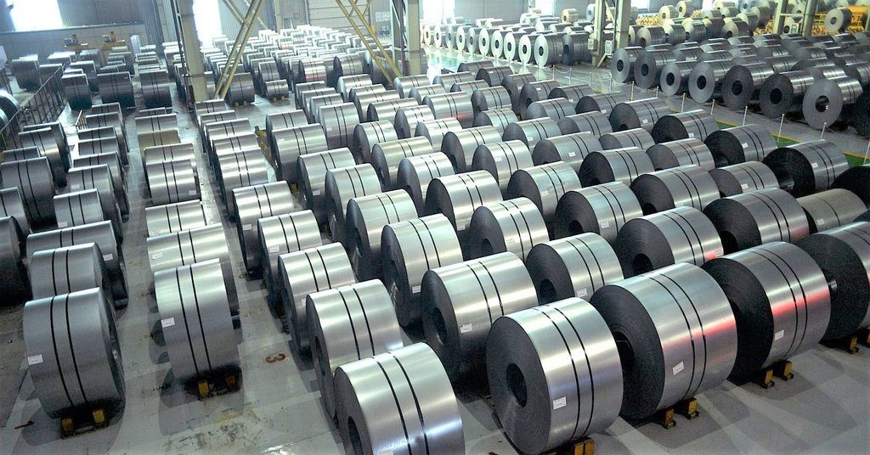

铁，钢和铜
行业推介
七月2025

Slide 2



巴基斯坦近期改革的经济和充满活力且才华横溢的人口，增强了该国作为投资目的地的吸引力
1
巴基斯坦价值主张
改革经济
3.3万亿美元¹
2050 年预计 GDP（目前为 4100²亿美元以 上）
B-
信用评级³从CCC-
提升
前 10 名
商业准入法规排
_{名}4
稳定的通货
膨胀
处于1968年以来的最低水平⁵
稳定货币 5年免税期
自 2023 年起与 国际货币基金组 织协调实现
以及经济特区的其他财政和贸易激励措施⁶
充满活力的人 口结构和人才
2.55亿
人口庞大且不断
增长⁷
64%
30岁以下人口⁷
全球第
七大
劳动力⁸
每年有
200万
大学生入学⁹
1
1. 高盛；2. 国民账户委员会；3 惠誉评级；4. 世界银行的 B-READY 评估；5. 美国（圣路易斯）联邦储备银行；6. 巴基斯坦政府；
7. 联合国；8.美国中央情报局世界概况；9.高等教育委员会

Slide 3
















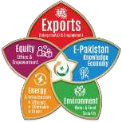


为了发展临界规模，巴基斯坦正在推进战略举措，以促进经济
关键领域的私人投资
2023
2024
持续
上海国际金融中心成立
经济议程启动
发展机遇管道开发
巴基斯坦正在积极寻求与全球利益相关者合作，利用国际专业知识和投资，同时从 投资者的角度保障每个项目的可行性和盈利能力
设立SIFC，作为单一窗口，致力于营造繁荣的营商环境，制定优惠政策，提高营商便利度
巴基斯坦启动了“Uraan Pakistan”计划，旨在推动五大支柱的经济发展：
政府正在致力于开发一系列具有国际竞争力的投资机会，以实现全面运营和商业便利化

Slide 4

巴基斯坦正在加强关键推动因素的完整性，这将推动多个经济领域的持续进步
1
一致的政策框架
2
一站式投资者便利服务
3
利润汇回便利
具有长期导向且逆转风险最小的一致外商 直接投资、税收和产业政策
无缝衔接审批、许可和执照办理流程。
由单一授权机构掌控整个流程
坚定保证利润汇回国并顺利兑换货 币
4
5
4 法律与合同执行
5 政治和宏观稳定
6
积极的全球认知
独立、快速的商业法庭和遵守国际仲 裁标准
宏观经济环境（通胀、债务、货币）和跨 党派共识高度稳定
巴基斯坦的叙事转变在全球范围内引 起共鸣，展现了其生存能力
巴基斯坦目前正在制定激励措施，以促进私营部门在多个领域的投资

Slide 5
政府继续采取重大措施，增强私营部门的吸引力和生存力
1
确保投资保护
实施关键投资法规，例如：
• 外国私人投资促进与保护法
• 与友好国家签订的双边投资条约
• 经济技术特区（SEZs、STZs）监管
2
保障安全
3
实现全球贸易准入
– 经济特区（SEZ）的预先批准场地准入
– 出口便利化计划
（EFS）
– 签署主要贸易协定
（PTAs & FTAs）
– 连接全球主要市场
– 专门的、训练有素的安全部门，保护投资者安全
– 加强工业区的执法和监测
– 进入南亚自由贸易区等
– 受控、严密监控且安全的项目现场
中国和巴基斯坦签署了重要 的条约和协议，包括：
- 双边投资条约
- 中巴经济走 廊（CPEC
来源：上海国际金融中心

Slide 6


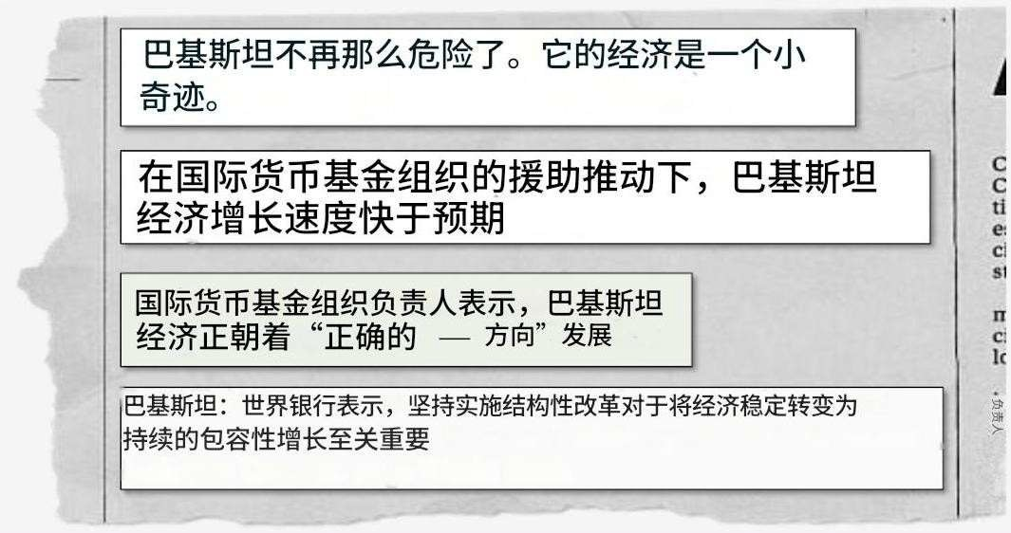

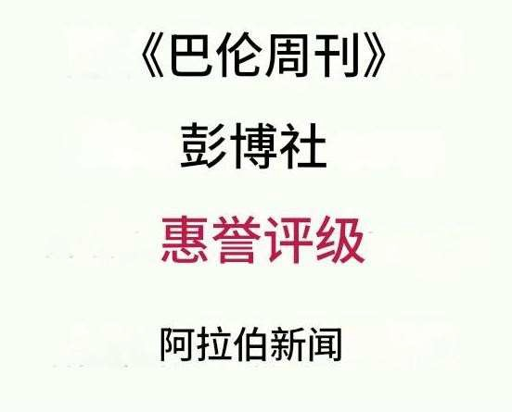










这些努力得到了国际认可，巴基斯坦已被国际媒体报道为一个新兴的有吸引力的投资目的地
重点文章
巴基斯坦被重点报道的地方
《巴基斯坦不再高风险，经济堪称“迷你奇迹”》
《 IMF援助推动巴基斯坦经济超预期增长》
《 IMF总裁：巴基斯坦经济正朝“正
确方向”发展》
《世界银行：坚持结构性改革对经济稳定至关重要》
国际认可凸显巴基斯坦经济吸引力和稳定性的提升

Slide 7











多家全球和地区实体宣布近期在巴基斯坦的外国直接投（FDI）项目
巴基斯坦外国直接投资（FDI）项目示例
外商直接投资项目（非详尽）
杭州新海（中国）
5000万至7000万美元
– 合资企业扩大巴基斯坦API生产能力
AD Ports（阿联 酋）2.2亿美元
Al Mirqab Capital（卡塔 尔）电力建设公司（中 国）20.9亿美元
– 卡拉奇门户码头管理、运营和开发50年特许经营协议
– 卡西姆港燃煤发电厂建设
迪拜环球港务集团（阿联酋）和国家物流公司（巴基斯坦）合资投资未公开
– 卡拉奇港至普里普里50公里货运走廊建设
阿拉伯航空（阿联酋）与Lakson Group（巴基斯坦）合资企业投资未公开
其他公告和谅解备忘录
（非详尽）
– 与巴基斯坦 Lakson 集团合资，计划 于 2022 年推出廉价航空公司 Fly Jinnah
6

Slide 8

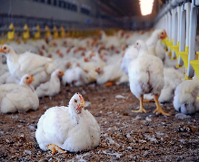
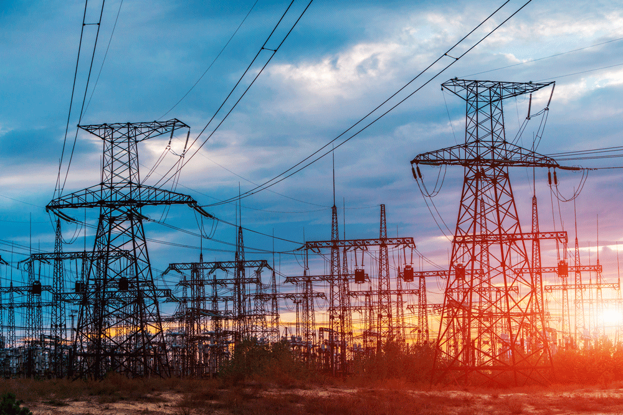
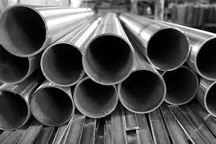










展望未来，巴基斯坦计划通过13个投资领域推动国内增长
巴基斯坦重点投资领域
半导体
肉类和家禽
电力行业
钢铁和铜
本演讲的重点
制药行业
ICT、金融科技和软件
石油行业
汽车：电动汽车
（EV）和传统汽车
纺织品
化学品和石化产品
航空
太阳能
皮革

Slide 9







由于强劲的本地消费需求，巴基斯坦的铁、钢和铜行业预计将以 7% 的年复合增长率增长
行业
细分领域
钢和铁
广泛应用于建筑、基础设施和制造业的关键工业材料
铜
对电力系统、电子产品和可再生能源技术至关重要的导电金属
巴基斯坦铁、钢及铜市场规模
(USD Bn)1
巴基斯坦的铁，钢和铜生态系统
~6 Bn 吨
巴基斯坦的铜矿储量
>200k 吨
铜制品的国内需求
~1.5 吨
巴基斯坦的铁矿石
储量
铁和钢
铜
+7%
9.1
7.5
6.2
7.4
>7 Mn吨
钢制品的国内需求
超过400
生产金属制品的工业单位
13Mn吨
钢制品的装机生产
能力
6.2
5.2
1.0
1.3
1.7
2024
2027
2030
1.根据SIFC的6.8年均增长率
来源：SIFC

Slide 10




钢铁和铜行业因其强劲的需求、稳健的监管框架、丰富的自然资源以及战略性地理位置，具有独特的优势
市场需求
有利的商业环境
自然禀赋
战略位置
拥有庞大且不断扩展的市场，预计到2030年复合年增长率达 7%。
不断发展的建筑、住房和工业领
域推动了对钢铁产品的需求
随着电力基础设施扩展、电子制造业发展以及可再生能源项目的推进，铜的本地需求激增
研发、出口和技术转让的竞争激励
专属经济特区和科技特区提供税收优惠和基础设施
铁、钢和铜被纳入出口促进计划（EFS）
拥有显著的铜矿资源，雷科迪克是世界上最大的未开发铜金矿床之一
本地拥有大量铁矿资源，其中包括品位为60–65%的高品位矿藏
靠近海湾国家、中国和非洲的战略位置，使巴基斯坦成为区域枢纽
中巴经济走廊和瓜达尔的基础设施降低了物流成本，提高了出口效率
来源：SIFC

Slide 11








巴基斯坦拥有众多活跃于铁、钢和铜行业的本地和国际大型企业，展现出巨大的合资潜力
巴基斯坦主要领先企业
ISL运营着巴基斯坦最大的冷轧和镀锌钢铁综合体之一，装机产能超过100万吨；该公司将扁钢产品出口至阿富汗、阿联酋和东非，最初由国际金融公司（IFC）和日本合作伙伴支持
由中国冶金科工集团（MCC）根据与巴基斯坦政府签订的租赁协议运营的萨因达克铜金矿项目，每
月生产约1,700吨铜、6,000盎司黄金和12,000盎司白银；精炼铜出口至中国，是目前巴基斯坦最
活跃的铜矿开采项目
巴里克黄金公司与巴基斯坦政府以50%的合资形式合作，首期投资56亿美元开发俾路支省的雷
科迪克项目，该项目是世界上最大的未开发铜金矿之一；投入运营后，该矿将每年生产约20万吨铜，持续运营40年
穆罕钢铁是巴基斯坦最早的综合性长材钢铁生产商之一，年产能超过50万吨，产品包括钢坯、
螺纹钢和型钢。该公司目前正在扩展其合金和铜制品系列，以支持区域出口
Aisha钢铁公司是冷轧卷和镀锌板的领先生产商，年产能为22万吨；在阿里夫·哈比卜集团和日本三菱商事旗下的金属一号公司支持下，该公司为汽车和建筑行业提供产品，并支持与中巴经济走廊（CPEC）相关的基础设施需求

Slide 12







钢铁和铜行业的投资者将受益于一个完善的生态系统，该系统涵盖多家本地现有企
工业与生产部
–为包括钢铁和金属在内的重工业制定国家工业政策
–监管大型国有或战略性工业企业
–通过工程发展委员会协调关税和监管改革
本地企业
–大约 20 家企业覆盖了本地铁和钢需求的
80%，
其余 20% 依赖进口补充
–巴基斯坦铜加工企业数量有限
关键行业参与者和利益相关方
多个私营部门协会
–代表该行业的利益
–专注于提高国内外产业的竞争力
特别投资促进委员会（SIFC）
–促进并加速外资和本地投资
–为投资者提供简化的一站式服务，并协调各
政府部门的工作

Slide 13
尽管巴基斯坦本地能力不断提升，但在扩大国内制造业规模、减少对进口的依赖方面仍存在明显机遇
细分市场
概述
投资潜力
铁和
钢
示例
价值链
建立本地铁矿石加工能力，并通过扩大长材、扁平材及管材的本地生产，提升现有制造业的能力
长材
原材料开采
加工与熔炼
轧制与制造
扁平材
本地没有铁矿石加工
长材及管材已实现从头到尾的本地化生产制造
扁平材依赖进口；企业进口热轧卷
（HRC）后再加工生产其他产品
管材与管道
铜
示例
价值链
引入本地铜制造与加工能力，同时拓展铜精炼能力
长材
原材料开采
精炼与熔炼
制造与加工成型
扁平材
铜矿石在本地开采生产
本地制造能力非常有限，
尽管已有精炼铜的生产，但向终端产品的转化仍处于初级阶段
电线与电缆
管材产品
本地能力有限
本地能力充足
本地具备部分能力

Slide 14








巴基斯坦已在钢铁和铜行业中确定了十二个可供投资机会
投资的机遇
铁与钢
铜
本地铁矿石加工（直接还原铁法）
1
二次冶炼装置
7
精炼与合金化设施
热轧卷板的制造
8
2
基于电弧炉的长材制造
3
电线与导体铸造厂
9
无缝管的制造
餐具与铝箔轧机
4
10
冷轧卷板和镀锌钢的制造
铜废料回收与再生处理厂
5
11
铁矿开采与钢铁生产（大型项目）
铜矿开采与加工（大型项目）
6
12

Slide 15



巴基斯坦为铁、钢和铜行业的投资者提供了有利的投资环境
关键推动因素与激励措施
营商便利度
一各行业持续进行审查、
简化和放松管制
一站式许可和数字化注册一政府协调公共机构事务
加快审批流程
对关键行业企业实行快速审批制度，铁、钢和铜行业即属其中之一
税收与财政激励措施
减税和免税优惠
原材料进口关税的减免或豁免
为冶金和回收工厂提供优
惠融资渠道
对废料/钢坯出口重新征收监管税，以稳定本地供应
基础设施激励措施
特殊经济区
电力供应稳定有保障
工业基础设施和土地
激励措施
来源/；SIFC ,P3A其他政巴基斯坦府机构

Slide 16
谢谢

